Slide 1
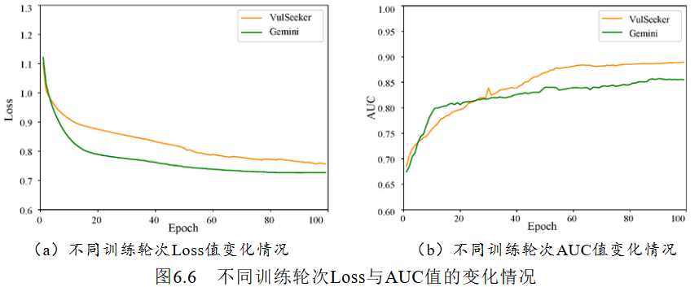
Vulseeker 训练结果参考
VulSeeker 的 AUC 值和 ACC 值分别为 88.49％和 81.3％

Slide 2
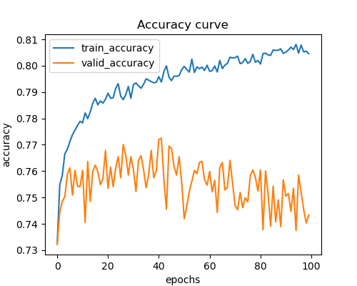
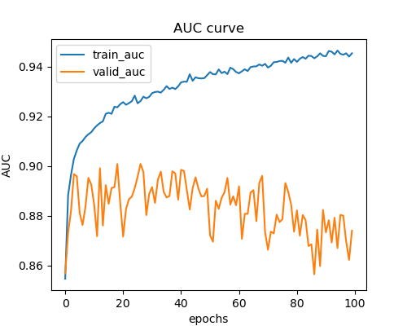
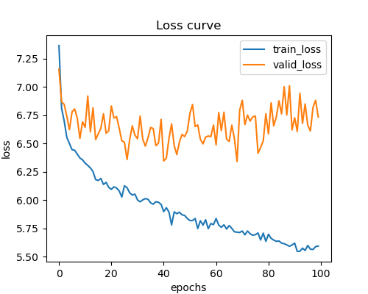
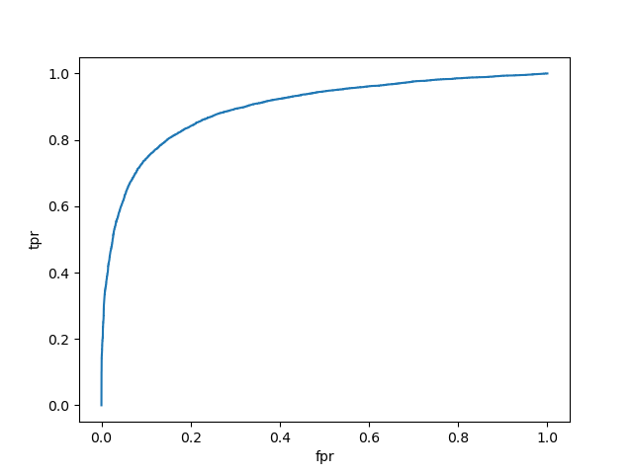
Tensorflow2.3版本重构Vulseeker 训练结果0
AUC 值和 ACC 值分别为 89.01％和 78.11％
Batch size: 10
Buffer size: 1000
Learning rate: 0.0001
ROC curve on test set

Slide 3
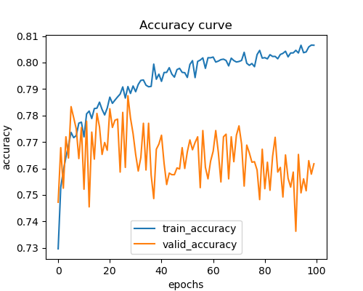
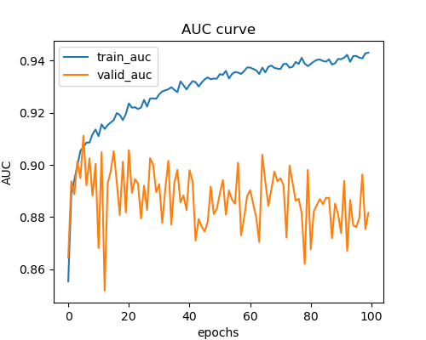
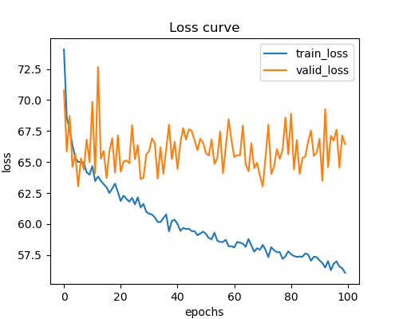
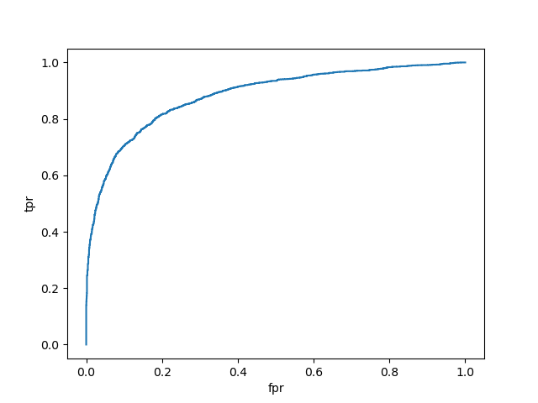
Tensorflow2.3版本重构Vulseeker训练结果1
Buffersize | 1000→4000
Batchsize | 10→120
Learning Rate | 0.0001➔0.0001*12
ROC curve on test set
过拟合

Slide 4
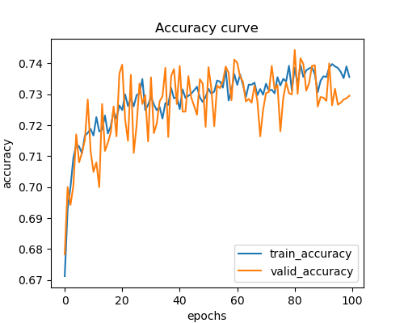
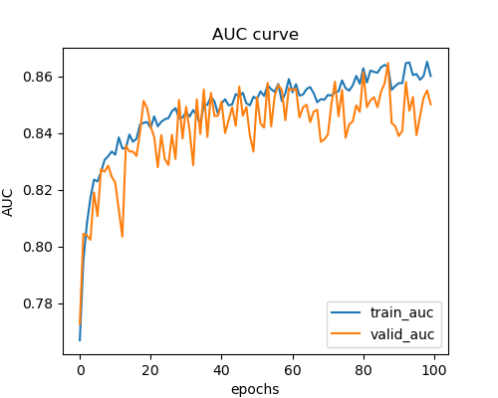
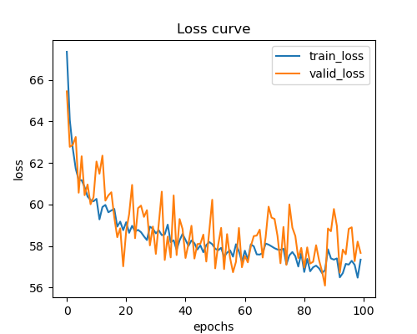
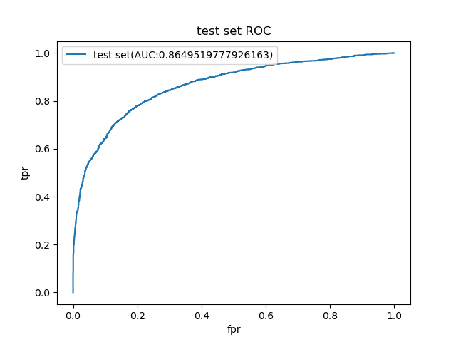
Tensorflow2.3版本重构Vulseeker训练结果2
dropout | 0→0.9
Batch size | 120→100
Learning Rate | 0.0001*12➔0.0001*10
加入dropout，过拟合缓解，但曲线振荡严重，推测是学习率太大导致

Slide 5
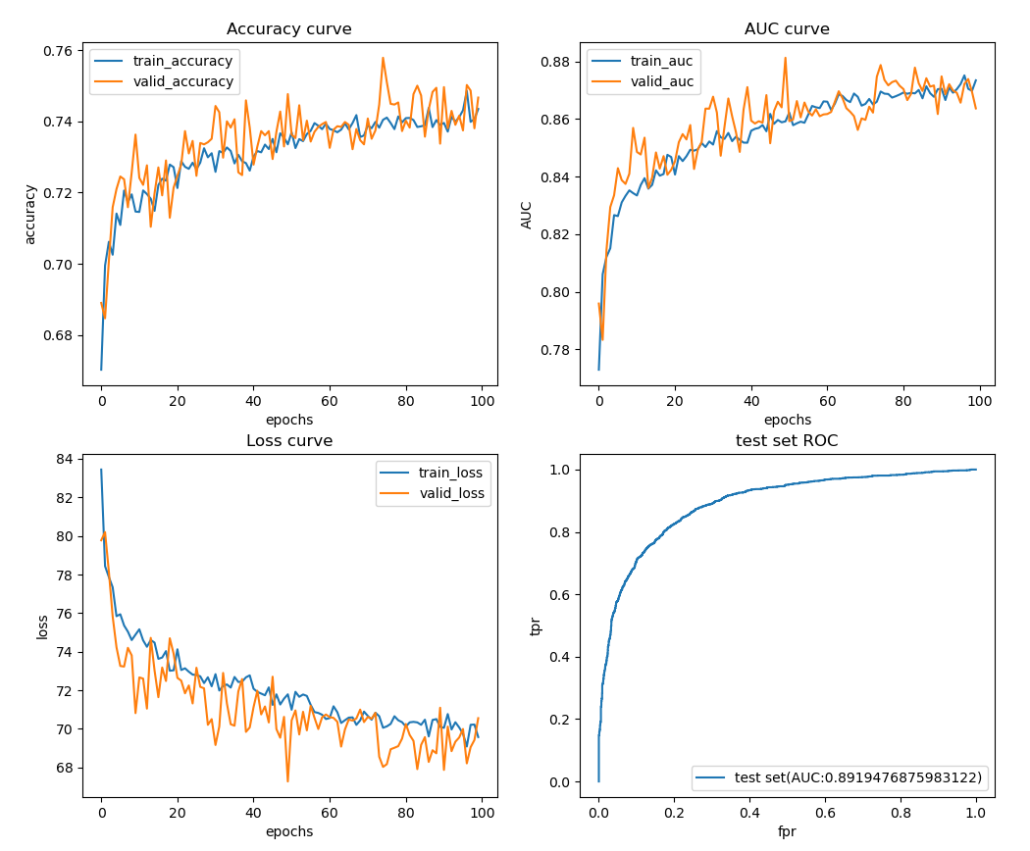
Tensorflow2.3版本重构Vulseeker训练结果3
dropout | 0→0.9
Batch size | 100
Learning Rate | 0.0001*10
decay_steps | 630
decay_rate | 0.96
加入学习率衰减机制，振荡有所减缓

Slide 6
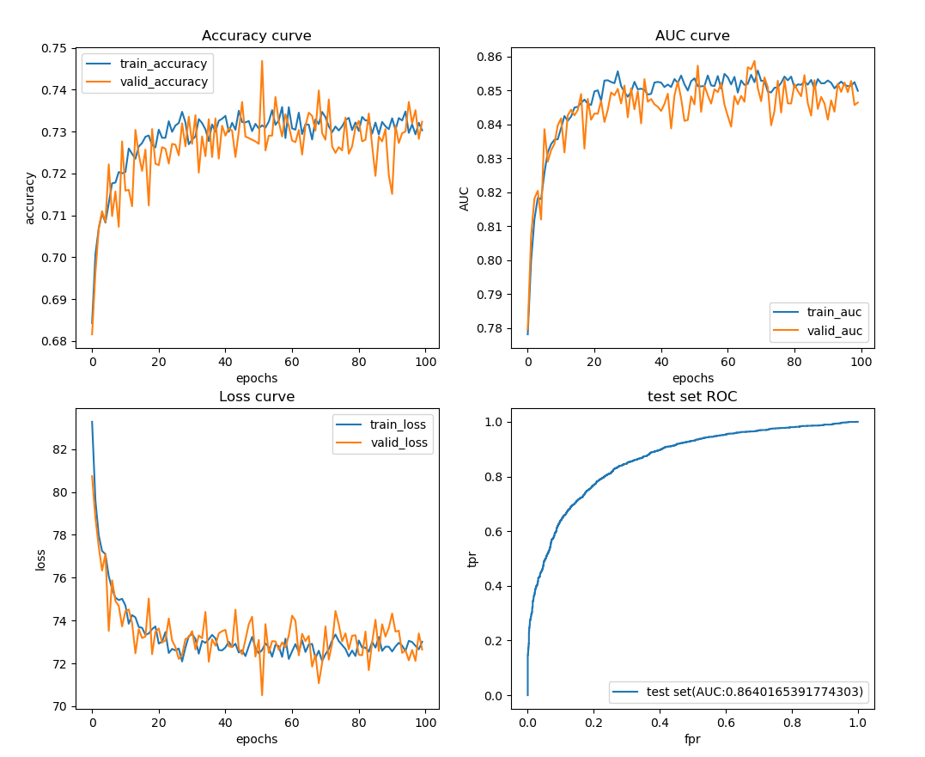
Tensorflow2.3版本重构Vulseeker训练结果3.1
dropout | 0.9
Batch size | 100
Learning Rate | 0.0001*10
decay_steps | 630
decay_rate | 0.96→0.80

Slide 7
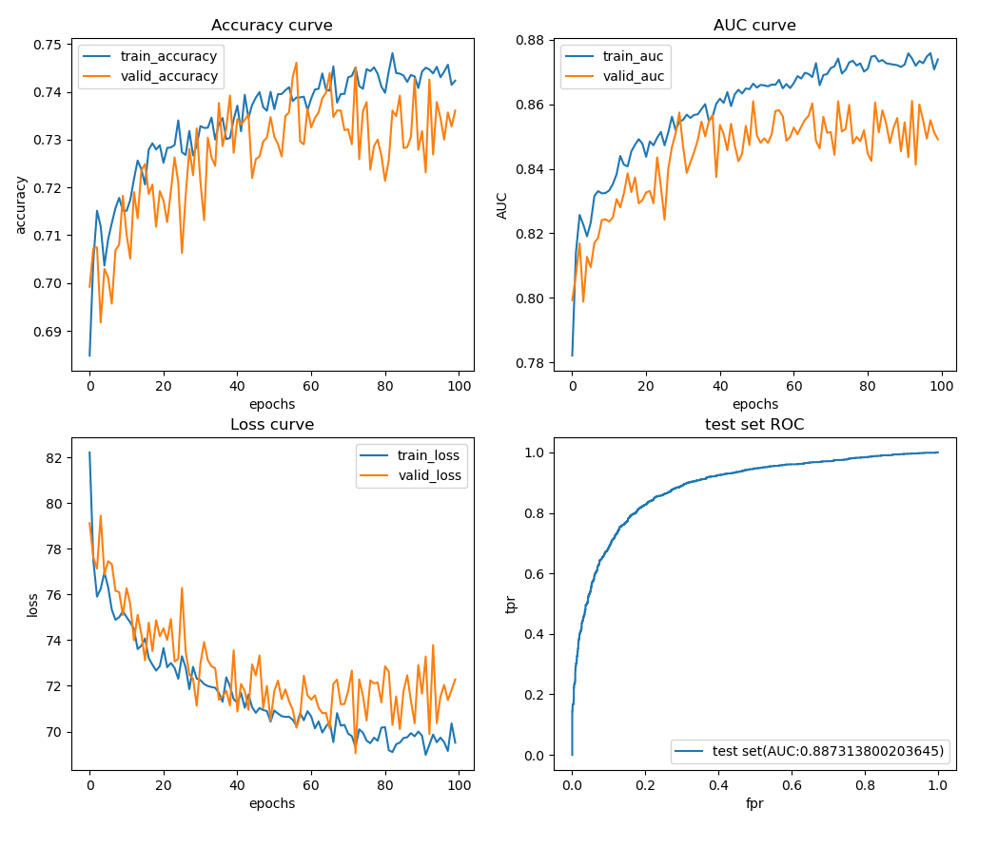
Tensorflow2.3版本重构Vulseeker训练结果3.2
dropout | 0.9
Batch size | 100
Learning Rate | 0.0001*10
decay_steps | 630→440
decay_rate | 0.96

Slide 8
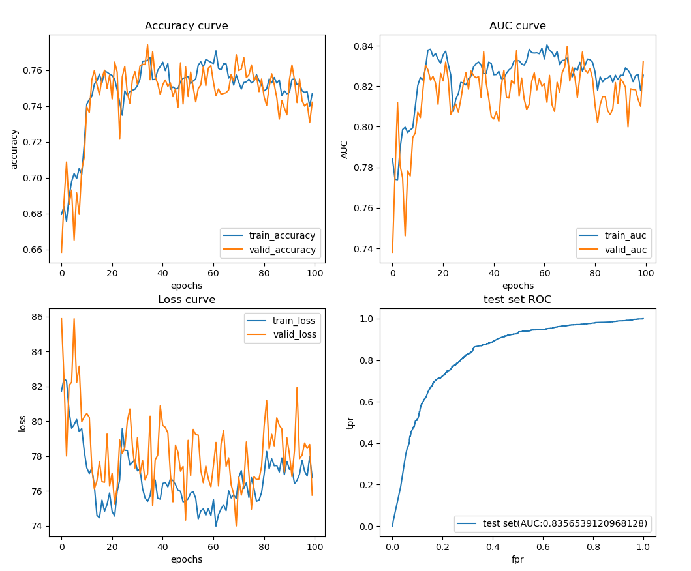
Tensorflow2.3版本重构Vulseeker训练结果3.3
dropout | 0.9
Batch size | 100
Learning Rate | 0.0001*10
decay_steps | 440→630
decay_rate | 0.96
输入归一化 | 有

Slide 9
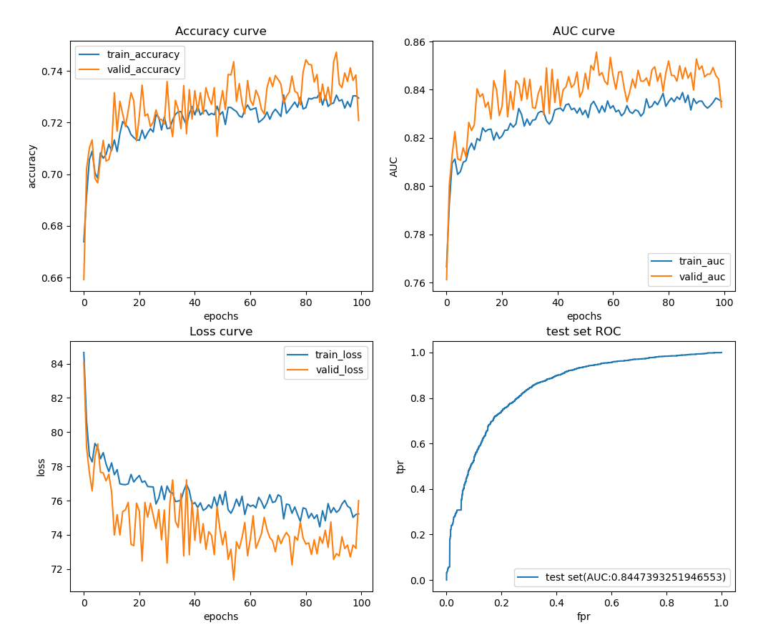
Tensorflow2.3版本重构Vulseeker训练结果3.4
dropout | 0.9
Batch size | 100
Learning Rate | 0.0001*10
decay_steps | 630
decay_rate | 0.96
输入归一化 | 无
层归一化 | 有

